Slide 1
ФИЗИКА · 7-СЫНЫП · 64-САБАҚ
Аспан денелері туралы ғылым
Бөлім: Жер және ғарыш
Құндылық: Бірлік және ынтымақ

Slide 2
Сабақтың мақсаты Сабақтың басы · 6 мин
Сабақ соңында біз:
1
геоцентрлік және гелиоцентрлік жүйелердің мәнін түсіндіреді
2
Птолемей мен Коперник жүйелерін салыстырады
3
аспан денелерінің түрлерін атайды
4
гелиоцентрлік жүйенің дәлелдерін (Галилей бақылаулары) талдайды
Оқу мақсаты: 7.7.1.1 – геоцентрлік және гелиоцентрлік жүйелерді салыстыру
Аспан денелері туралы ғылым
2

Slide 3
Білімді өзектендіру Сабақтың басы · 6 мин
«Қатесін тап»
Өткен тақырып: №10 зертханалық жұмыс. «Көлбеу жазықтықтың пайдалы әрекет коэффициентін анықтау».
Тақтада «№10 зертханалық жұмыс. «Көлбеу жазықтықтың пайдалы әрекет коэффициентін анықтау».» тақырыбына қатысты әдейі қатесі бар 3 тұжырым/формула жазылған. Оқушылар қатені тауып, түзетеді.
«Бірлік бар жерде – тірлік бар» (халық мақалы).»
—
Аспан денелері туралы ғылым
3

Slide 4
Проблемалық жағдаят Сабақтың басы · 5 мин
Күн шығыстан шығып, батыстан батады. Сонда Күн Жерді айнала ма? Ежелгі ғалымдар солай ойлаған. Олар неге қателесті?
?
Болжамдарыңды айтыңдар! Бүгінгі сабақтың тақырыбы қандай болуы мүмкін?
Аспан денелері туралы ғылым
4

Slide 5
Жаңа білім Сабақтың ортасы · 12 мин
Аспан денелері туралы ғылым
Астрономия – аспан денелері мен Әлемнің құрылысын зерттейтін ғылым.
Әлемнің жүйелері
Геоцентрлік
Гелиоцентрлік
Дәлел
Геоцентрлік жүйе (Птолемей, II ғ.) – Жер Әлемнің центрінде, Күн мен ғаламшарлар оны айналады.
Птолемей центрде – Жер
Коперник центрде – Күн
Галилей: Юпитер серіктері, Шолпан фазалары
Гелиоцентрлік жүйе (Коперник, 1543 ж.) – центрде Күн, Жер мен ғаламшарлар Күнді айналады.
Дәлелдер: Галилей Юпитердің серіктерін, Шолпанның фазаларын ашты (1610).
Әл-Фараби, Ұлықбек – шығыс астрономиясының өкілдері.
Аспан денелері туралы ғылым
5

Slide 6
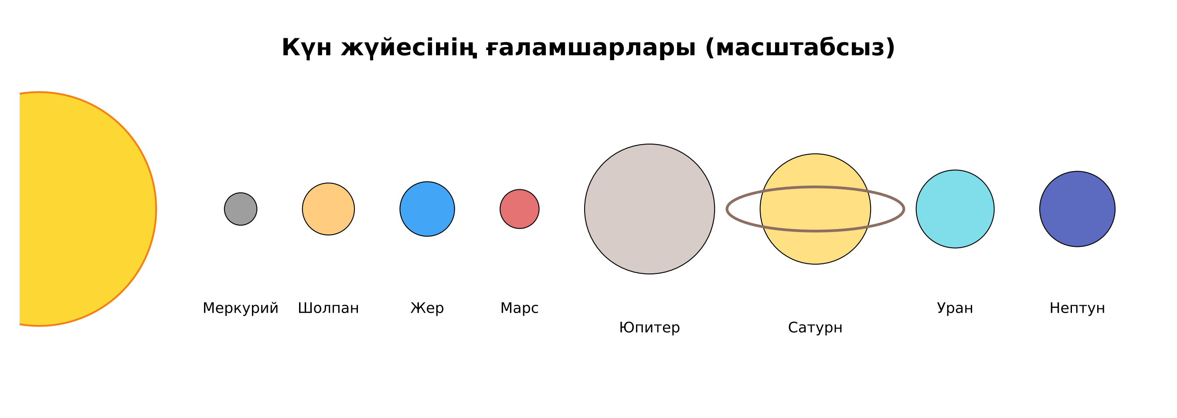
Суретпен жұмыс Сабақтың ортасы · 12 мин
Суретте не бейнеленген?
?
Қандай физикалық шамалар көрсетілген?
?
Олар қалай байланысқан?
?
Өз сөзіңмен түсіндір.
Аспан денелері туралы ғылым
6

Slide 7
Бекіту: «Бір қадам алға» Сабақтың ортасы · 7 мин
Бір қадам алға
Тақтада есептің шешімі қадамдарға бөлінген; оқушылар кезекпен шығып, келесі қадамды жазады.
ТАПСЫРМА
Венн диаграммасы арқылы Птолемей мен Коперник жүйелерін салыстырыңдар.
Аспан денелері туралы ғылым
7

Slide 8
Сергіту сәті Сабақтың ортасы · 2 мин
Сергіп алайық
«Тепе-теңдік». Оқушылар бір аяқпен тұрып, қолдарын иіндік сияқты жайып, тепе-теңдікті сақтайды.
Аспан денелері туралы ғылым
8

Slide 9
Деңгейлік тапсырмалар Сабақтың ортасы · 11 мин
Деңгейіңді таңда
A
B
C
A деңгейі
B деңгейі
C деңгейі
білу, түсіну
қолдану
талдау, жинақтау
А деңгейін орындасаң — В деңгейіне өт!
Аспан денелері туралы ғылым
9

Slide 10
А деңгейі: білу, түсіну Сабақтың ортасы · 11 мин
A
Геоцентрлік және гелиоцентрлік жүйелердің авторларын және центріндегі денені ата.
Жауабы
Птолемей – Жер; Коперник – Күн.
Аспан денелері туралы ғылым
10

Slide 11
В деңгейі: қолдану Сабақтың ортасы · 11 мин
B
Аспан денелерін топтастыр: Күн, Ай, Марс, Галлей кометасы, Сириус, Церера, Халықаралық ғарыш станциясы.
Жауабы
Жұлдыз: Күн, Сириус; ғаламшар: Марс; ергежейлі ғаламшар: Церера; серік: Ай; комета: Галлей; жасанды серік: ХҒС.
Аспан денелері туралы ғылым
11

Slide 12
С деңгейі: талдау, жинақтау Сабақтың ортасы · 11 мин
C
Неліктен геоцентрлік жүйе 1400 жыл бойы сақталды? Гелиоцентрлік жүйені қабылдауға қандай бақылаулар мен идеялар ықпал етті?
Жауабы
Күнделікті бақылаулармен сәйкес келді, діни көзқарас; Галилейдің телескоппен бақылаулары, Кеплер заңдары.
Аспан денелері туралы ғылым
12

Slide 13

Бекіту: Kahoot викторинасы Сабақтың соңы · 7 мин
Тез жауап бер
1
Гелиоцентрлік жүйенің авторы?
Коперник
2
Птолемей жүйесінің центрі?
Жер
3
Юпитердің серіктерін кім ашты?
Галилей
Kahoot
Аспан денелері туралы ғылым
13

Slide 14
Рефлексия Сабақтың соңы · 7 мин
«Баспалдақ»
оқушы стикерін баспалдақтың өзі жеткен сатысына («білемін», «түсінемін», «қолдана аламын», «түсіндіре аламын») жапсырады.
9–10 балл
Өте жақсы
7–8 балл
Жақсы
5–6 балл
Қанағаттанарлық
0–4 балл
Қолдау қажет
Аспан денелері туралы ғылым
14

Slide 15
Үй тапсырмасы Сабақтың соңы
Үйде орында
A
B
C
§40; 2 жүйені салыстыру кестесі.
Түнгі аспанды бақылап, 3 шоқжұлдызды салу.
Қазақ халқының астрономиялық білімдері (Темірқазық, Үркер) туралы хабарлама.
Аспан денелері туралы ғылым
15

Slide 16
Сабаққа белсенді қатысқандарыңа рахмет!
«Бірлік бар жерде – тірлік бар» (халық мақалы).»
—

